Slide 1




欢迎观看！
自动贩卖机

Slide 2












项目简介
商品
管理员
智能推荐
过期检测
销量监测
总结

Slide 3




项目简介
由于劳动密集型的产业构造向技术密集型社会转变的产物。大量生产、大量消费以及消费模式和销售环境的变化,要求出现新的流通渠道;而相对的超市、百货购物中心等新的流通渠道的产生,人工费用也不断上升再加上场地的局限性以及购物的便利性等这些因素的制约等使自动贩卖机开始普及生活 。
项目总体目标是搭建自动贩卖机管理平台，满足客户购买需求，还要满足商家销售发展，而且要具备良好的可用性，形成较为自动的贩卖机系统。

Slide 4
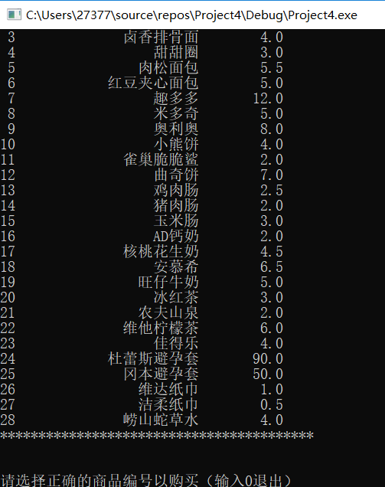

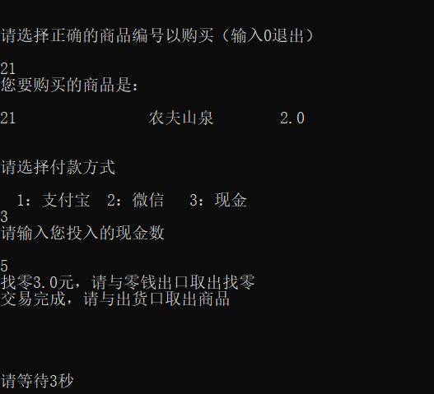
主页展示商品:
用户进入选择进入消费者模式后，系统会展示商品列表
购买功能:用户输入商品编号即可购买商品，还可以选择不同的付款方式来完成交易。系统会自动检测商品是否过期，若顾客想要购买的商品缺货，系统还会智能推荐类似的商品以便消费者购买。

Slide 5
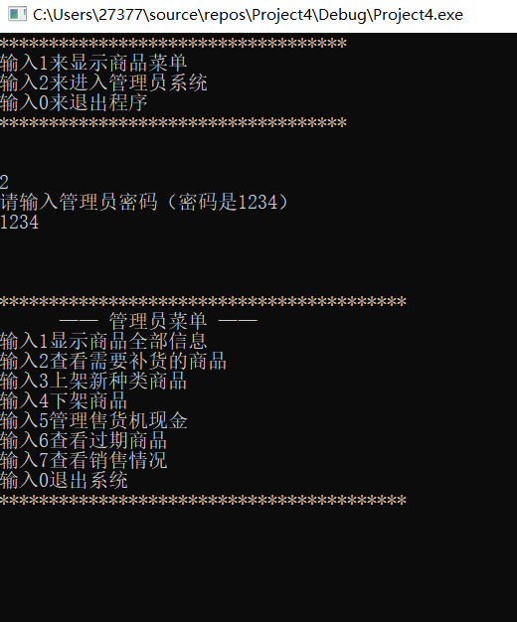

管理员界面
输入密码后即可进入管理员操作界面。管理员可对售货机的商品及货币直接进行操作
Notes:
注意货币管理时的细节

Slide 6
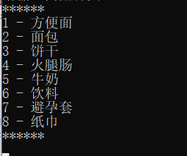
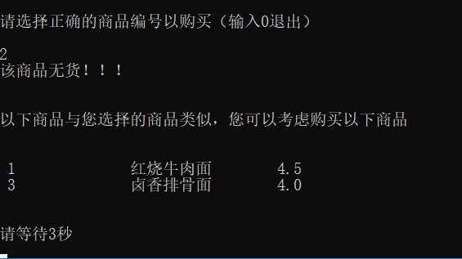
智能推荐
我们对商品进行了一个简单分类，售货机的智能推荐同类商品系统就是基于这个分类所进行的。
当用户想要购买的商品缺货时，系统就会给消费者推荐相同种类的商品，这一定程度上增加了售货机的销量

Slide 7
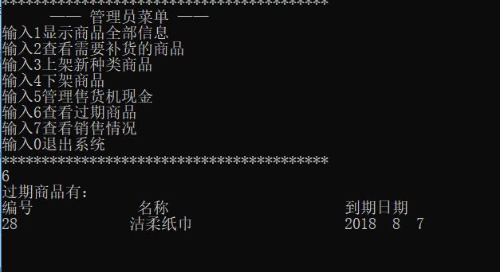
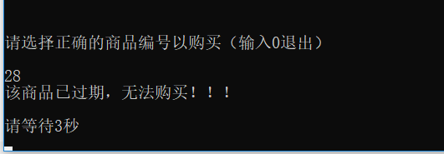
过期监测系统：
功能描述：
管理员：管理员可以直接调取售货机中所有的过期商品，并对他们进行下架处理。
用户：当用户购买的商品属于过期商品时，系统会提示该商品已过期，无法完成购买。
文件内储存着商品的过期时间，用C语言库函数可以获取本机时间，两者对比就可以推算出商品是否过期。

Slide 8
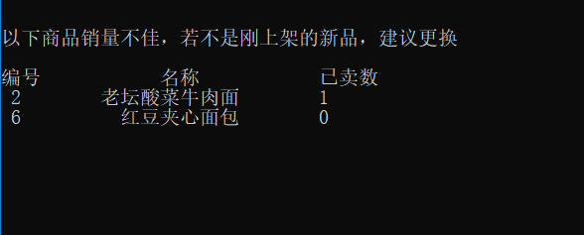
销量监测系统
系统会智能地对售货机的销量进行监测，并会适当的对管理员提出建议，下架一些销量不好的产品，来保证售货机的利润。
使用链表来储存销售数据，需要多少就用多少，使得内存使用达到最小，提高程序的运行效率。
从销售文件中读取总销量，再对比每种商品的已卖数，若该商品已卖数远远小于平均值，则说明该商品销量不佳，系统就会给出推荐更换的提示。
Notes:
销量监测的数据是用链表储存

Slide 9



谢谢观看！

